Slide 1


界面原型翻转
报告人：G2小组
小组成员：温中磊，吕政凯，楼静靓，简浩男，陈金润

Slide 2
目录
01
人机交互概述
02
人机交互发展历史
03
界面设计原则
INTRODUCTION
HISTORY
DESIGN PRINCIPLE
04
界面原型工具
05
界面设计规范
06
参考文献
TOOL
DESIGN STANDRAID
REFERENCE

Slide 3
01
人机交互概述
INTRODUCTION

Slide 4
01
人机交互概述
INTRODUCTION
人机交互、人机互动（Human-Computer Interface，简写HCI，又称用户界面或使用者界面）：是一门研究系统与用户之间的互动关系的学问。系统可以是各种各样的机器，也可以是计算机化的系统和软件。人机交互界面通常是指用户可见的部分。用户通过人机交互界面与系统交流，并进行操作。
人机交互与人机界面的关系：
交互是人与机-环境作用关系/状况的一种描述。界面是人与机-环境发生交互关系的具体表达形式。交互是实现信息传达的情境刻画，而界面是实现交互的手段。

Slide 5
02
人机交互发展历史
history

Slide 6
02
人机交互发展历史
HISTORY
1946年，世界上第一台数字计算机ENIAC，手工操作。
50年代中期，多任务批处理的作业控制语言
1963年，“命令行”作业语言
80年代，苹果公司，图像用户界面（GUI-Graphics User Interface），
引发了微机人机界面的历史性的变革
从微软公司推出了Windows系统后，图形界面飞速发展

Slide 7
01
人机交互发展历史
HISTORY
作业控制语言：
作业控制语言是指用来实现对用户作业的组织和管理的各种控制命令或控制语句的有序集合。
不同计算机系统的作业控制语言格式不同，各有特点。但他们所实现的主要功能是相同的。

Slide 8
01
提问时间
人机界面和人机交互到底有什么不同？
交互是人与机-环境作用关系/状况的一种描述。界面是人与机-环境发生交互关系的具体表达形式。
交互是实现信息传达的情境刻画，而界面是实现交互的手段。

Slide 9
03
界面设计原则
design principle

Slide 10
03
界面设计原则
design principle
1：以用户为中心
2：顺序原则
在系统的设计过程中，设计人员要抓住用户的特征，发现用户的需求。在系统整个开发过程中要不断征求用户的意见，向用户咨询。
按照处理事件顺序、访问查看顺序（如由整体到单项，由大到小，由上层到下层等）与控制工艺流程等设计监控管理和人机对话主界面及 其二级界面。
3：功能原则
按照对象应用环境及场合具体使用功能要求，各种子系统控制类型、不同管理对象的同一界面并行处理要求和多项对话交互的同时性要求 等，设计分功能区分多级菜单、分层提示信息和多项对话栏并举的窗口等的人机交互界面，从而使用户易于分辨和掌握交互界面的使用规律和 特点，提高其友好性和易操作性。

Slide 11
03
界面设计原则
design principle
4：一致性原则
5：频率原则
包括色彩的一致，操作区域一致，文字的一致。界面细节美工设计的一致性使运行人员看界面时感到舒适，减少他们的操作失误。
按照管理对象的对话交互频率高低设计人机界面的层次顺序和对话窗口莱单的显示位置等，提高监控和访问对话频率。
6：重要性原则
7：面向对象原则
按照管理对象在控制系统中的重要性和全局性水平，设计人机界面的主次菜单和对话窗口的位置和突显性。
按照操作人员的身份特征和工作性质，设计与之相适应和友好的人机界面。根据其工作需要，宜以弹出式窗口显示提示、引导和帮助信息 ，从而提高用户的交互水平和效率。

Slide 12
01
提问时间
刚刚提到的人机交互有多少个原则？
7个。
分别是？
以用户为中心；顺序原则；功能原则；一致性原则；频率原则；重要性原则；面向对象原则

Slide 13
04
界面原型工具
TOOL

Slide 14
04
界面原型工具
TOOL
Mockplus
Justinmind
UX Pin
1
2
3
4
5
6
7
Axure RP
Balsamiq Mockups
InVision
OmniGraffle

Slide 15

03
界面原型工具
4
TOOL
Axure RP
Axure RP 是美国Axure Software Solution公司旗舰产品，是一个专业的快速原型设计工具。Axure（发音：Ack-sure），代表美国Axure公司；RP则是Rapid Prototyping（快速原型）的缩写，让负责定义需求和规格、设计功能和界面的专家能够快速创建应用软件或Web网站的线框图、流程图、原型和规格说明文档。作为专业的原型设计工具，它能快速、高效的创建原型，同时支持多人协作设计和版本控制管理。
教程：https://www.axure.com.cn/category/axure/course/

Slide 16
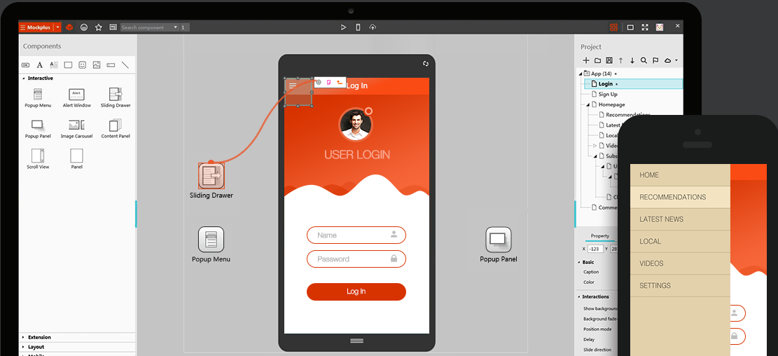
03
界面原型工具
4
TOOL
Mockplus
Mockplus（摩客） 是一款简洁高效的原型图设计工具，有别于Axure的繁复，Mockplus致力于快速创建原型。摩客的设计理念就是关注设计，而非工具。摩客提供了丰富的组件库和图标库，创建原型，你只需拖一拖。摩客发布2.1新版之后，交互也成为其一大亮点，她将交互设计可视化，只需要拖一拖鼠标，即可完成交互的设计，所见所得，没有复杂的参数，更无需编程。
官网：https://www.mockplus.cn/

Slide 17
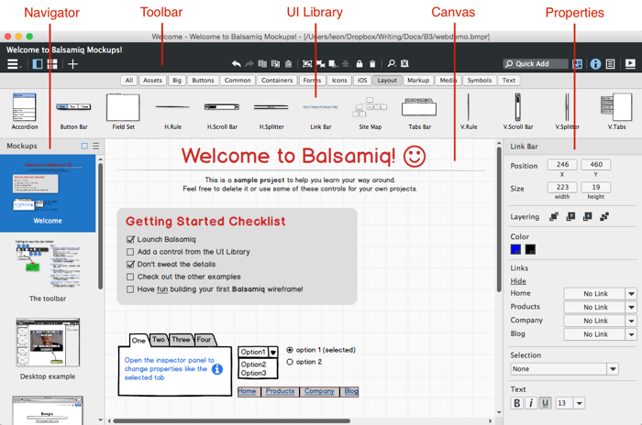
03
界面原型工具
4
TOOL
Balsamiq Mockups
Balsamiq Mockups是一款快速创建原型的工具。这款原型工具具有独特的手绘风格。
软件的内置组件， 拖拽功能的支持为设计带来了便利。该工具有桌面版本，
同时也可以作为Google Drive, Confluence 和 JIRA的插件使用。
教程：http://wiki.jikexueyuan.com/project/balsamiq-mockups-doc/application-overview.html

Slide 18
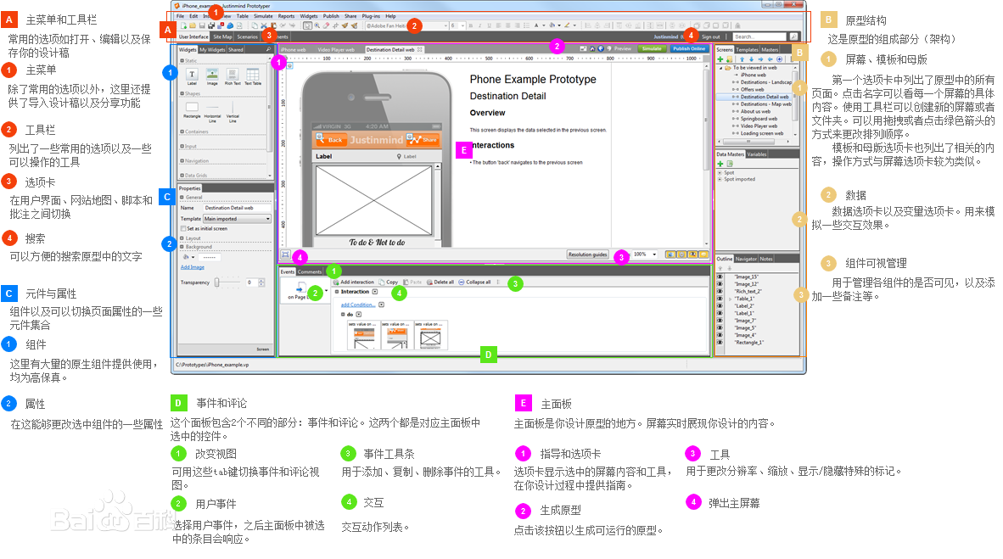
03
界面原型工具
4
TOOL
Justinmind
JustinMind 是由西班牙JustinMind公司出品的原型制作工具，主要致力于高保真原型。
它提供的功能有绘图工具，拖放位置,大小,格式和导出/导入的小部件。
你还可以自定义小组件，创建自定义组件库，并进行分类， 提供丰富的动画支持。
如果你要创建复杂的高保真原型， 可以尝试这款工具。缺点就是需要一定的学习成本，程序启动也比较慢。
中文官网：http://www.justinmind.com.cn/

Slide 19
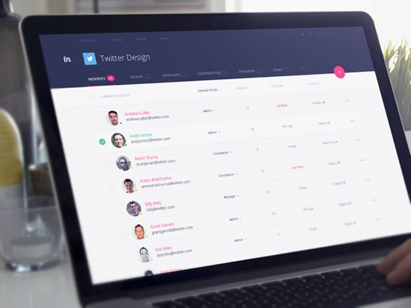
03
界面原型工具
4
TOOL
InVision
InVision 是一款设计原型交互的工具。使用InVision可以很好的实现团队之间的协作，
也便于收集反馈意见。它可以让你将静态的网页，移动app设计图快速的变成可以点击，
具有交互效果的动态原型。让你的设计“活”起来。
官网：https://www.invisionapp.com/

Slide 20
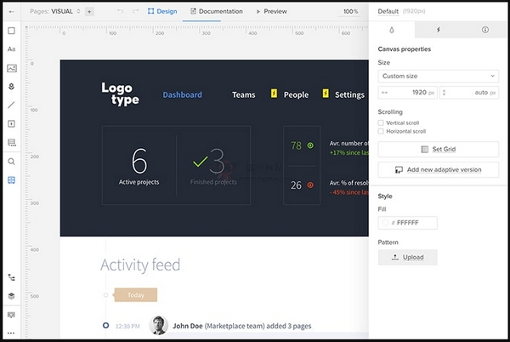
03
界面原型工具
4
TOOL
UX Pin
UXPin 是一款在线原型设计工具。你可以通过拖拽的方式快速创建原型，无需敲一行代码。
通过UXpin，你可以创建高保真原型，同时也支持从Sketch和Photoshop导入你的设计。
官网：https://www.uxpin.com/

Slide 21
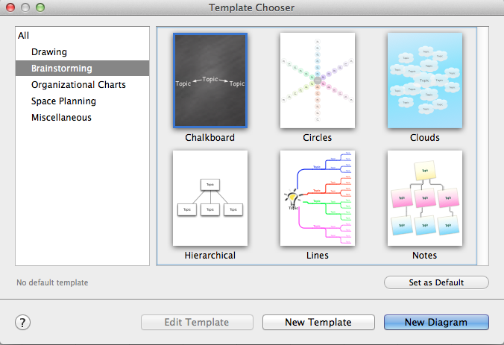
03
界面原型工具
4
TOOL
OmniGraffle
OmniGraffle 是由来自美国的The Omni Group制作的一款原型设计工具，
这款工具只针对苹果用户，有OS X版和iOS 版。
它曾获得2002年的苹果设计奖。可以使用它快速绘制线框图、图表、流程图等。
用Origami创建iPhone和iPad原型是比较好的选择。
教程：http://beforweb.com/node/202

Slide 22
05
界面设计规范
DESIGN STANDARD

Slide 23
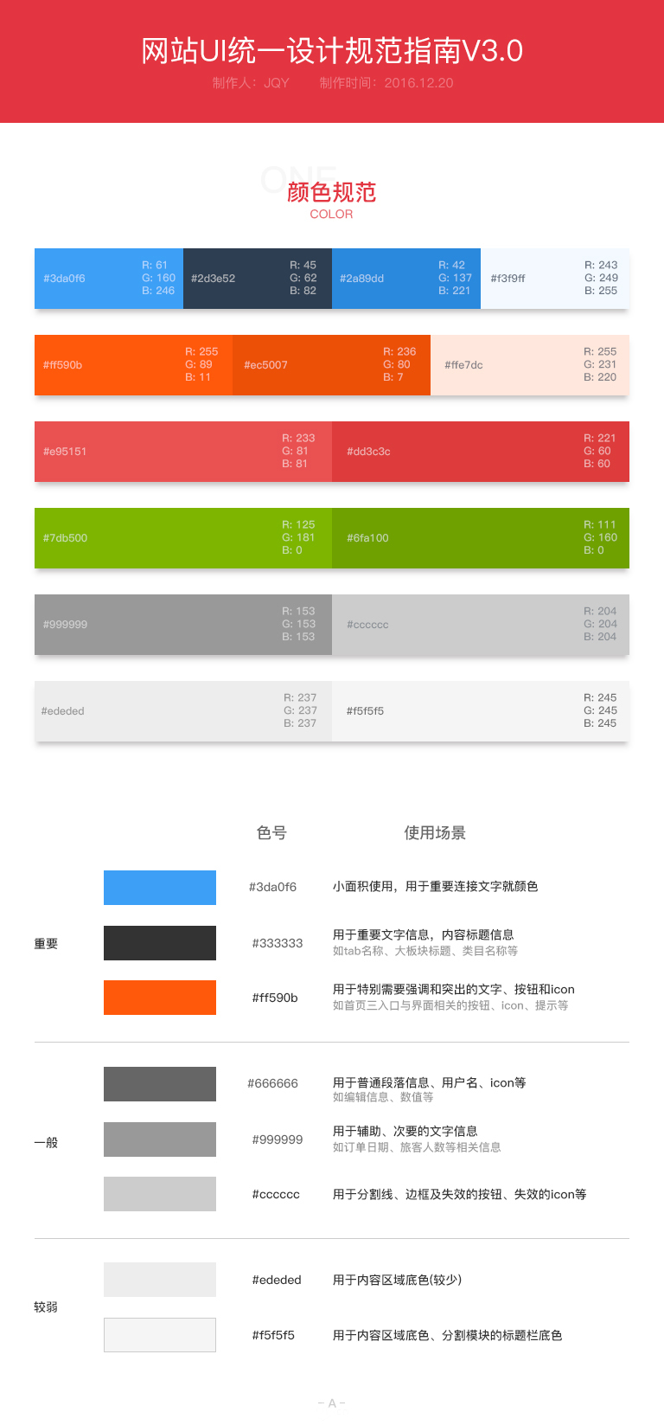
05
界面设计规范
DESIGN STANDARD

Slide 24
05
界面设计规范
DESIGN STANDARD

Slide 25
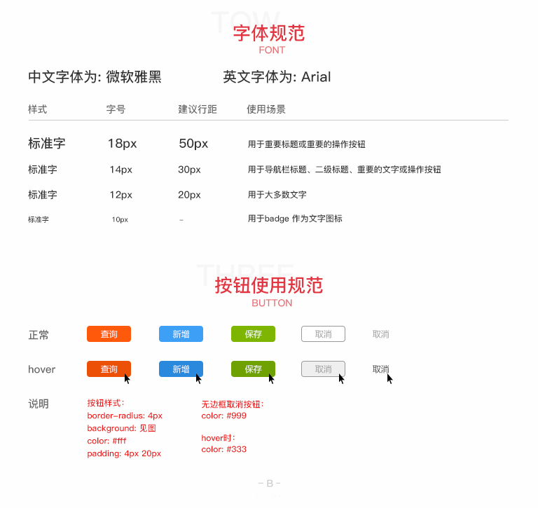
05
界面设计规范
DESIGN STANDARD

Slide 26
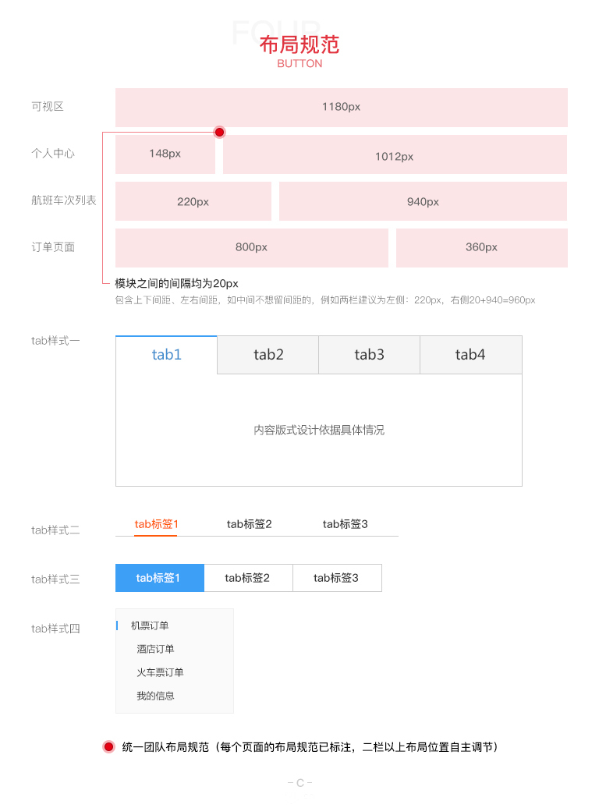
05
界面设计规范
DESIGN STANDARD

Slide 27
06
参考文献
REFERENCE

Slide 28
06
参考文献
REFERENCE
1 | 百度文库 | https://wenku.baidu.com/view/d7d99b6925c52cc58bd6bea1.html
2 | 百度百科 | https://baike.baidu.com/item/%E4%BA%BA%E6%9C%BA%E7%95%8C%E9%9D%A2/3476588?fr=aladdin
3 | UI中国 | http://www.ui.cn/detail/198444.html
4 | 站长之家 | http://sc.chinaz.com/info/160214382976.htm

Slide 29

06
参考文献
REFERENCE
绩效评定
温中磊：
陈金润：
简浩男：
职责要求 10
技术难度 7
工作的重要性 8
工作强度 7
实际完成情况：
所承担工作的完成速度8
所承担工作的完成质量10
工作沟通 9
文档提交的及时程度 8
文档的质量 9
工作态度 9
职责要求 10
技术难度 7
工作的重要性 7
工作强度 8
实际完成情况：
所承担工作的完成速度10
所承担工作的完成质量7
工作沟通 7
文档提交的及时程度 10
文档的质量 7
工作态度 9
职责要求 10
技术难度 7
工作的重要性 8
工作强度 7
实际完成情况：
所承担工作的完成速度6
所承担工作的完成质量8
工作沟通 9
文档提交的及时程度 6
文档的质量 8
工作态度 9
85
82
78

Slide 30
06
参考文献
REFERENCE
绩效评定
吕政凯：
楼静靓：
职责要求 10
技术难度 8
工作的重要性 9
工作强度 7
实际完成情况：
所承担工作的完成速度9
所承担工作的完成质量8
工作沟通 10
文档提交的及时程度 8
文档的质量 8
工作态度 9
职责要求 10
技术难度 9
工作的重要性 9
工作强度 8
实际完成情况：
所承担工作的完成速度9
所承担工作的完成质量8
工作沟通 9
文档提交的及时程度 8
文档的质量 8
工作态度 9
86
87

Slide 31

感谢老师们精心培养
介绍完毕 请指正
Introduction is completed, please correct me.
报告人：G2小组
指导老师：杨枨

